Slide 1
DSC – Lessons Learned
Dennis Rye
SYSTEMHOSTING A/S

Slide 2
Hvorfor vi kigger på DSC
Group Policies er ikke godt til alting
Vi elsker PowerShell
Vi hader “configuration drift”
Microsoft har gjort deres egne ressourcer open source

Slide 3
Hvordan vi har designet det

Slide 4
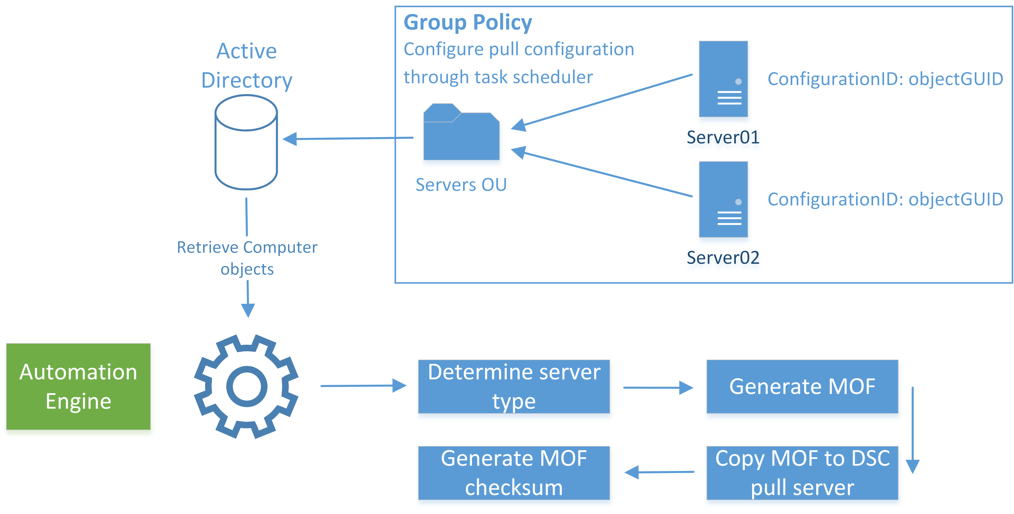

Slide 5
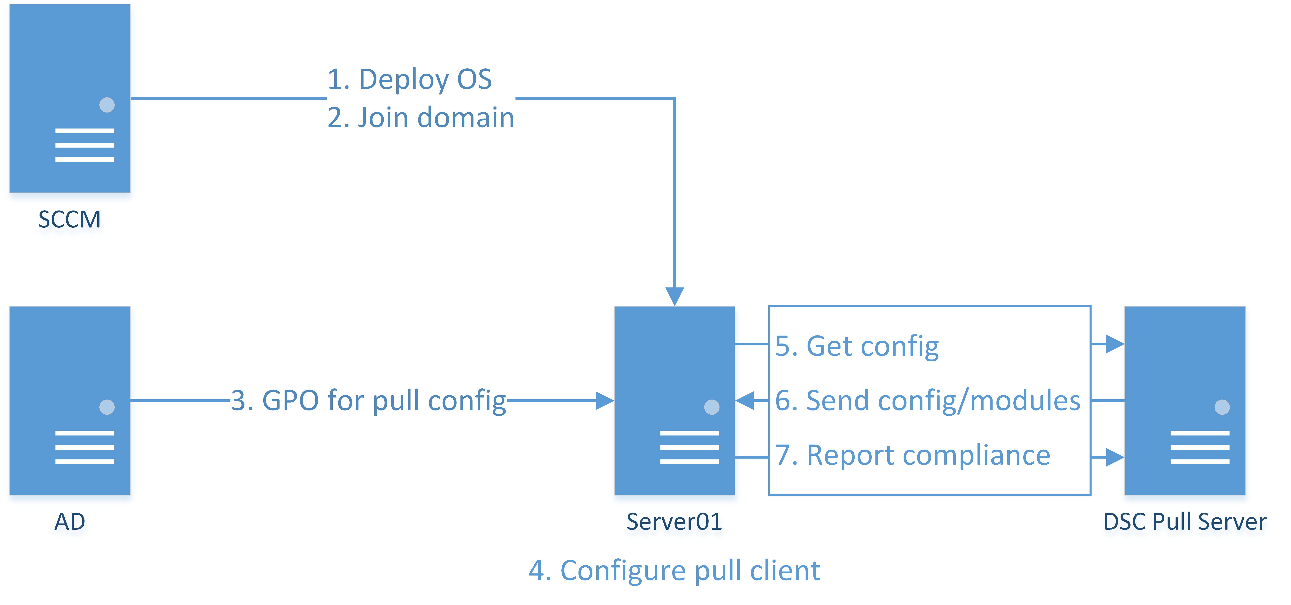

Slide 6
DEMO

